Slide 1
Lsa期末專題-Music box
資工四 103321002 張仕達 零件組裝、彙整資料
資工四 103321007 黃柏元 DEBUG、撰寫程式
資工四 103321018 楊博崴 PPT、GitHub統整
資工四 103321019 鮑惟仁 程式撰寫、功能優化

Slide 2
目錄
發想
工具
目標
過程
目前進度
實作過程
未來展望
參考資料

Slide 3


發想
在有靈感的時候，想製作一段旋律，卻沒有工具。
突然想聽音樂時，也能隨時來一曲。

Slide 4
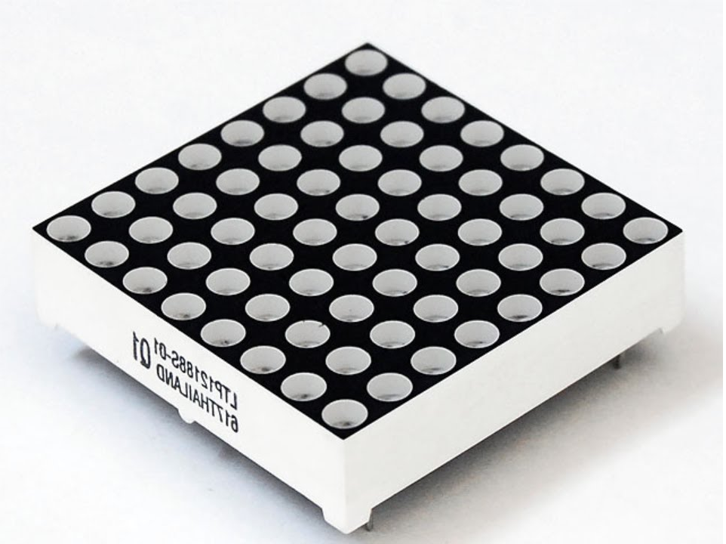
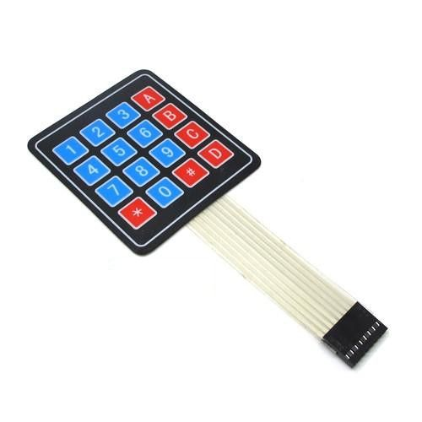
工具
8*8點矩陣 x 1 4*4 keypad x 1

Slide 5
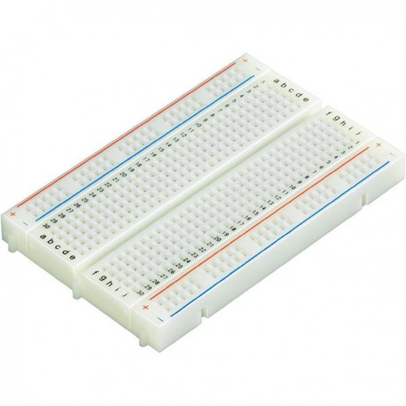
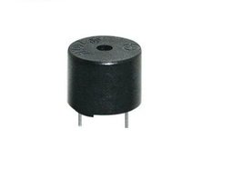
工具
蜂鳴器 x 1 麵包板 x 1

Slide 6
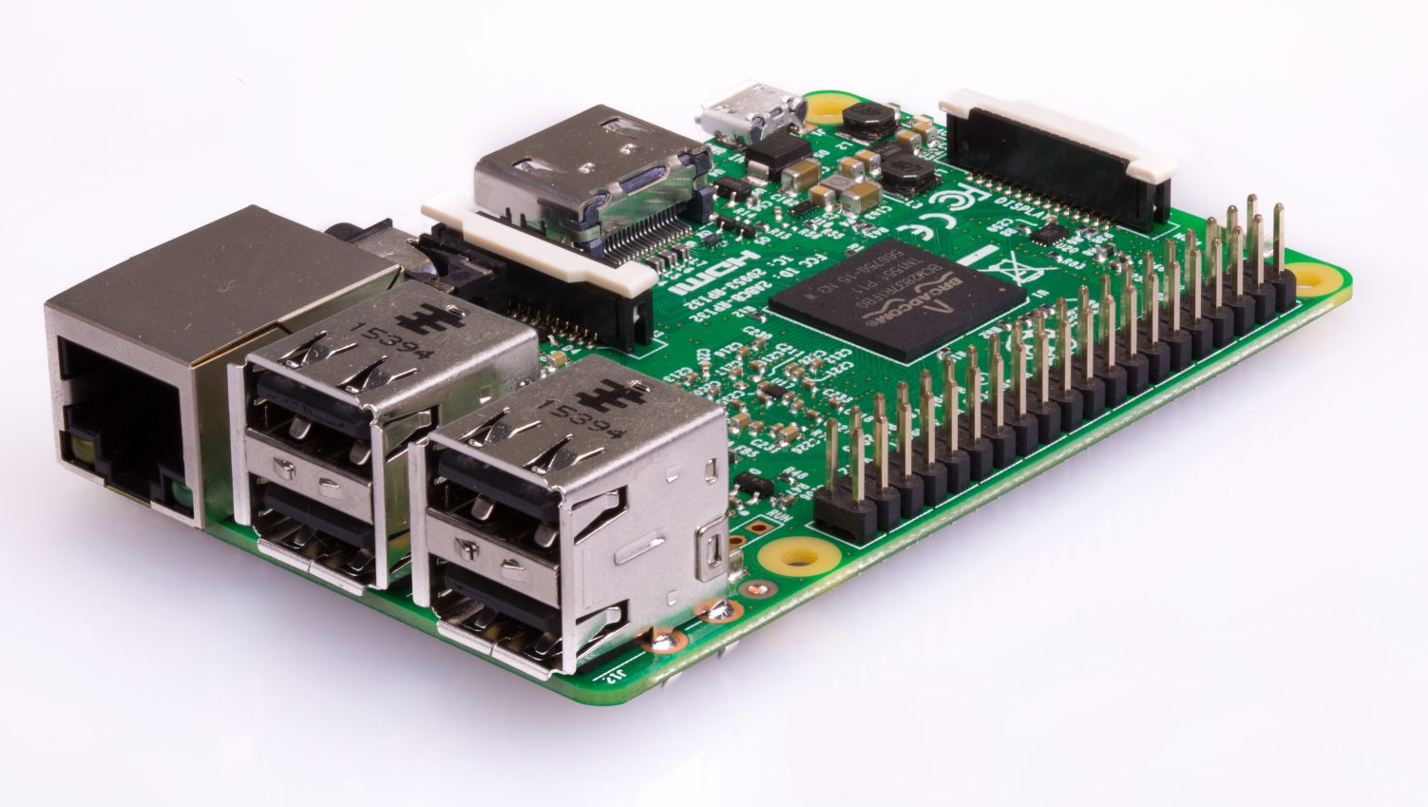
工具
以及我們的主角-Raspberry Pi

Slide 7

目標
可以撥放音樂。
可以錄製並撥放旋律。
能遠端控制並錄下旋律。
按鍵能發出DO~SI的聲音。
可以透過LED顯示出每個音調的高低音。

Slide 8
過程
KeyPad
8*8LED
Speaker
合併
新增功能
…待續

Slide 9
目前進度
□ 可以撥放音樂。
□ 可以錄製並撥放音調。
□ 能遠端控制並錄下旋律。
□ 按鍵能發出DO~SI的聲音。
□ 可以透過LED顯示出每個音調的高低音。
V
V
V
V

Slide 10
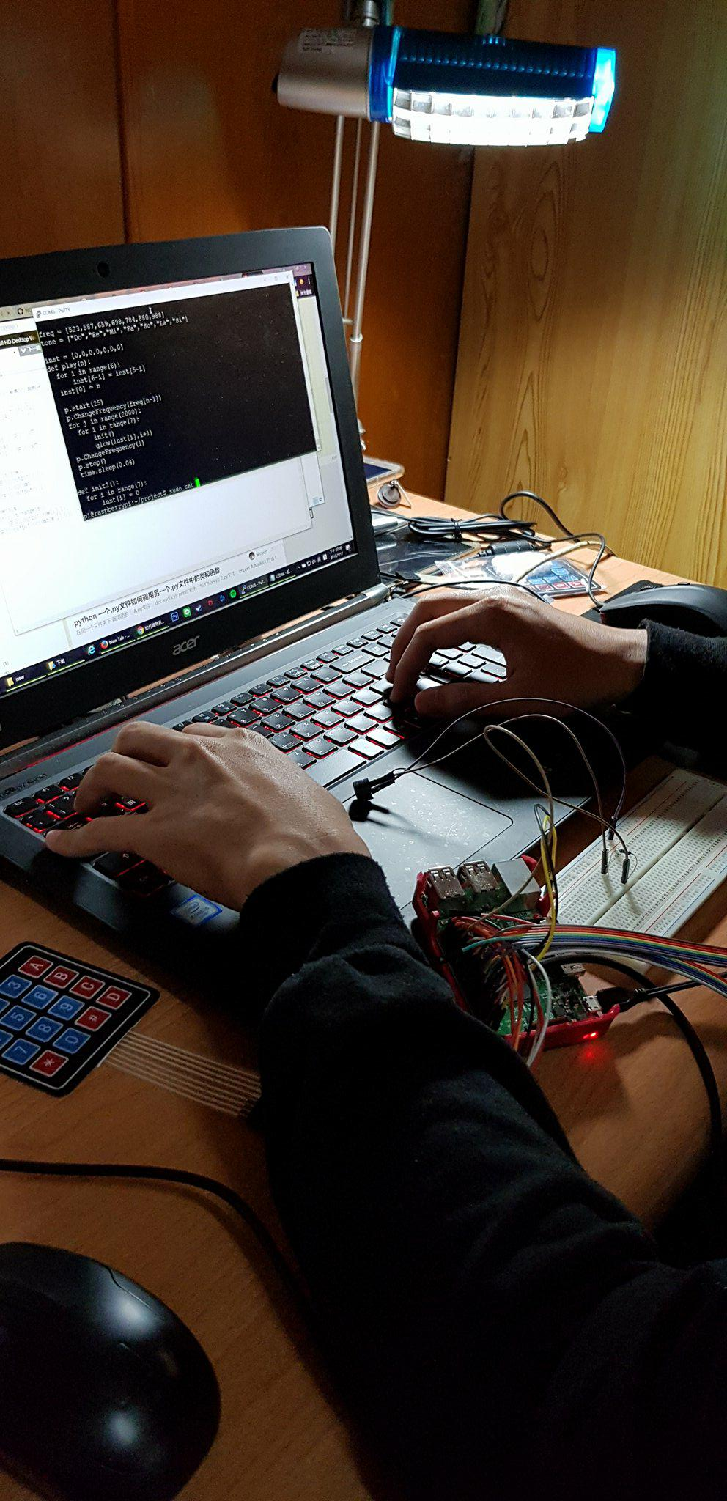
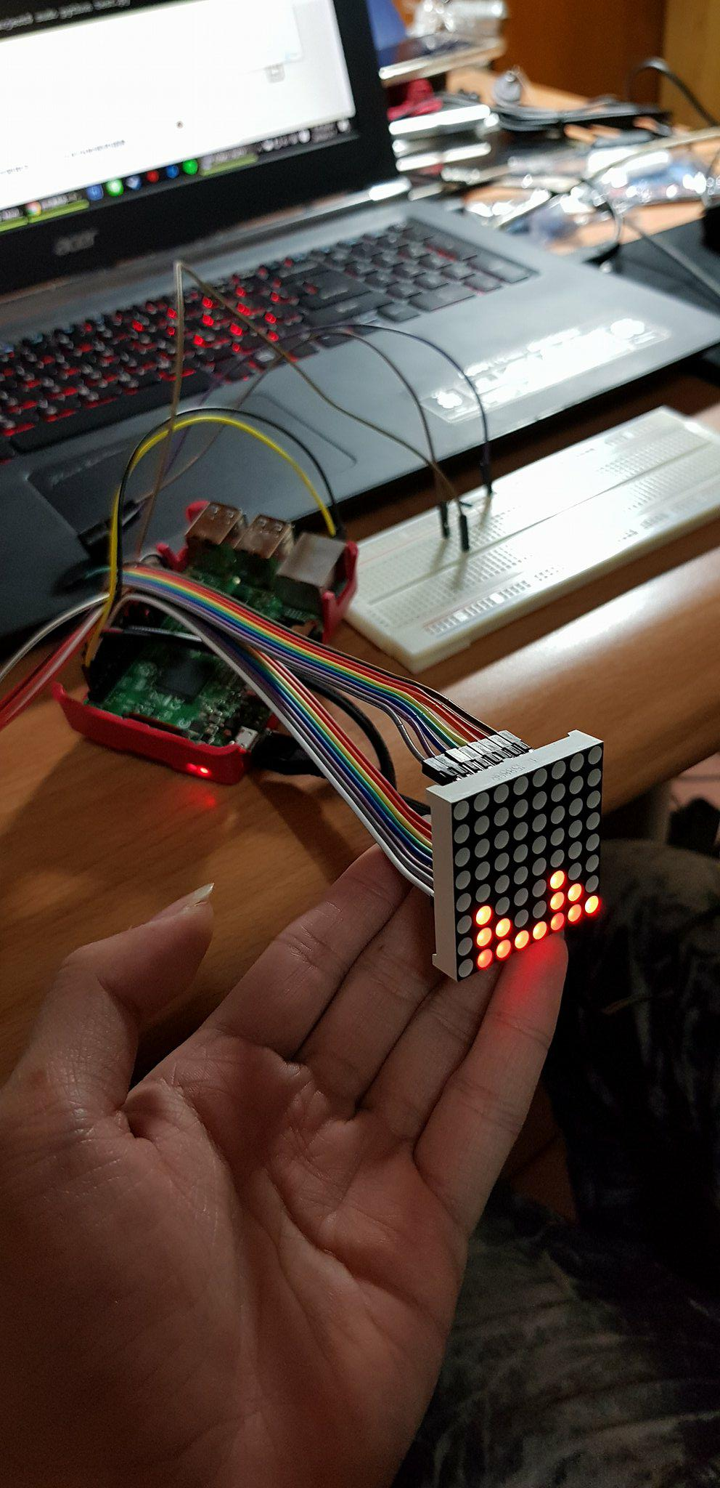
實作過程

Slide 11

未來展望
節奏控制功能。
增加旋律的效果。
遠端錄製音樂功能。
更加複雜的音樂撥放。

Slide 12
參考資料
蜂鳴器
簡易例子 https://sites.google.com/site/zsgititit/home/raspberry-shu-mei-pai/raspberry-shi-yong-fengbuzzier
電路圖(原理) http://guojianxiang.com/posts/2015-09-06-RP_Controle_FMQ.html
電路圖(接腳) http://guojianxiang.com/posts/2015-09-06-RP_Controle_FMQ.html
4*4 keypad
https://github.com/lluppes/pikeypad
raspberry pin腳對應圖
https://pinout.xyz
GPI "channel is already in use" 解決方法
https://www.raspberrypi.org/forums/viewtopic.php?t=111353

Slide 13
DEMO

